Slide 1
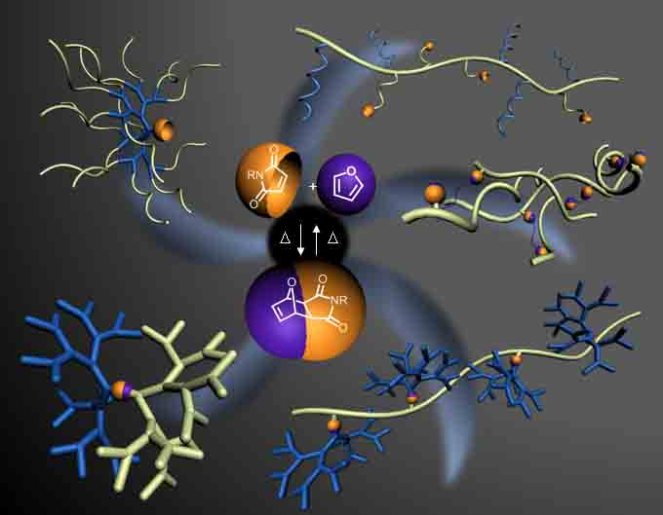

Dendrimers: Δομή, ιδιότητες και εφαρμογές.
Πανεπιστήμιο Κρήτης-Τμήμα Χημείας
(ΓΜΠ84)-Υπερμοριακή Χημεία
Εαρινό εξάμηνο: 2015-2016
Γλυμενάκη Ελένη, Α.Μ. 896
Υπεύθυνος καθηγητής: Αθανάσιος Κουτσολέλος
17/5/2016

Slide 2
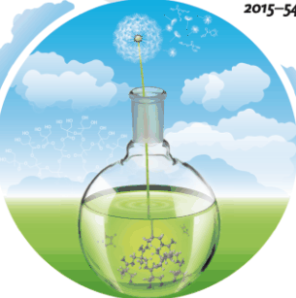
Δομή παρουσίασης.
Εισαγωγή
Ιστορικά στοιχεία
Δομή
Χαρακτηριστικά
Σύνθεση
Χαρακτηρισμός
Ιδιότητες
Διαμόρφωση των dendrimers
Τύποι dendrimers
Εφαρμογές
Σύνοψη
References

Slide 3
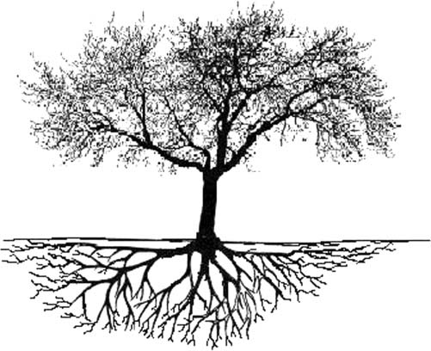
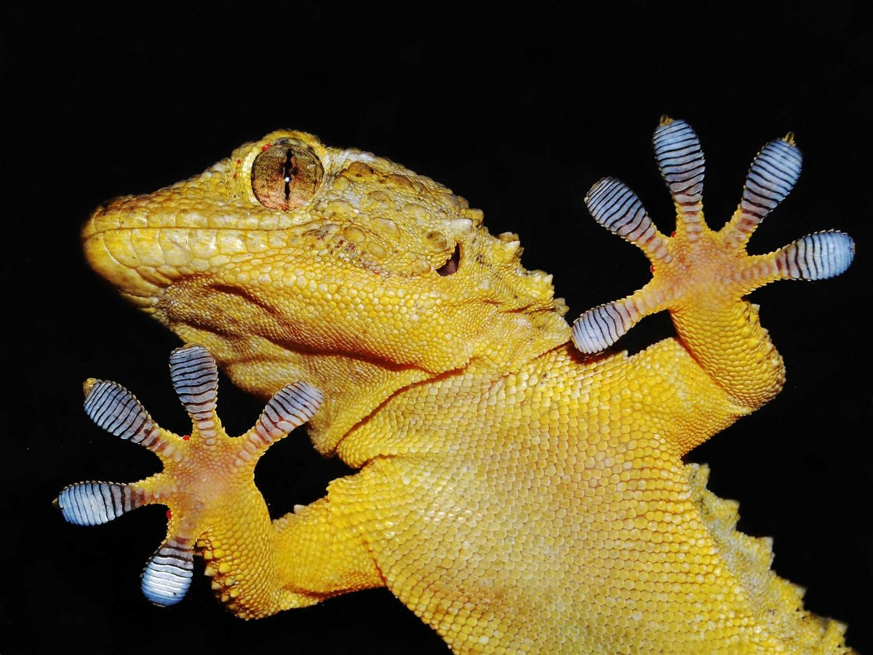
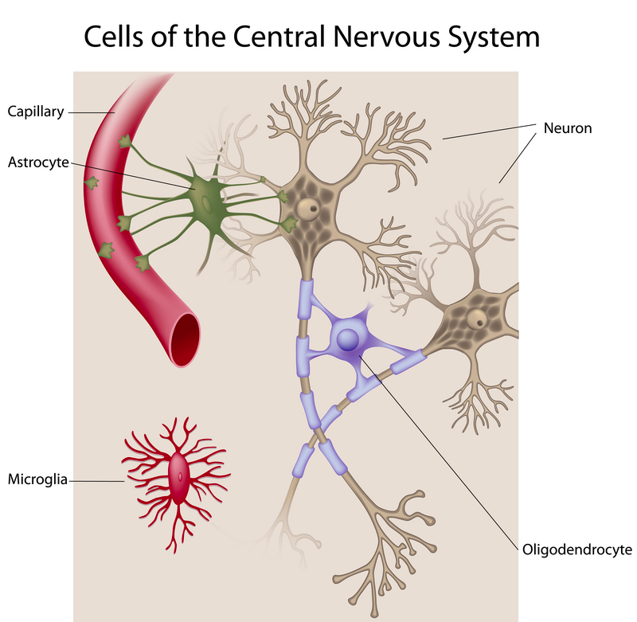
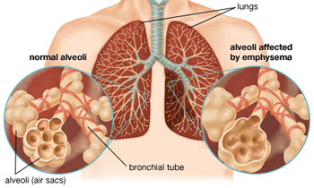
Aπό τη φύση ...στο εργαστήριο.
Dendritic pattern
Gecko’s foot hair.

Slide 4
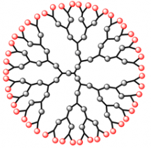
Dendrimers…πρώτη ματιά.
Μακρομόριο.
Πολυμερές.
Core : άτομα C, N, P, S, Si ακόμα και metal clusters, πορφυρίνες ή και βιομόρια (ολιγονουκλεοτίδια , υδατάνθρακες) κλπ.
Ποικίλες εφαρμογές.

Slide 5
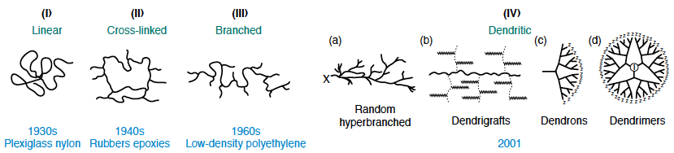
Ιστορική αναδρομή.
Fritz Vögtle & co workers συνθέτουν τα πρώτα cascade molecules.
1985 Donald A. Tomalia συνθέτει τα πρώτα dendrimers (divergent σύνθεση) .
Σύνθεση PAMAM.
Η ομάδα του Newkome συνθέτει παρόμοια μόρια (arborols).
1990 Jean Fréchet 1^{η} convergent σύνθεση.
2014 >20.000 δημοσιεύσεις για dendrimers.

Slide 6
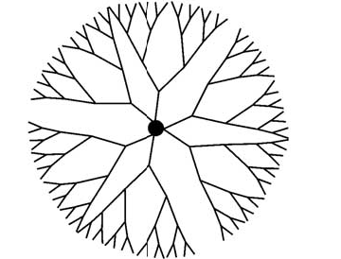
Χαρακτηριστικά των dendrimers.
Dendrimer: ‘’dendron’’ + ‘’meros’’, άλλες ονομασίες arborols, cascade molecules.
‘’They are branched macromolecules, have a central core unit having a high degree of molecular uniformity, narrow molecular weight, distribution, specific size and shape characteristics, and a highly- functionalized, terminal surface.’’
3D διαμόρφωση.
PAMAM dendrimer

Slide 7
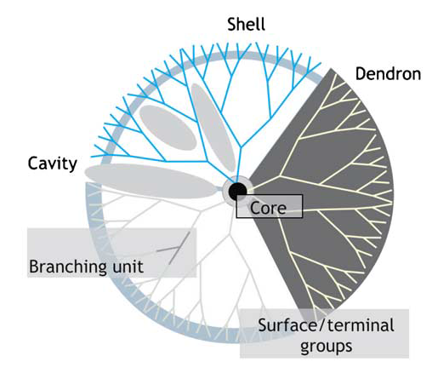
Δομή ενός dendrimer.
Υπάρχουν 4 κύρια συστατικά που απαρτίζουν το dendrimer:
-Core,
-Inner shell,
-Outer shell,
-Surface groups.

Slide 8
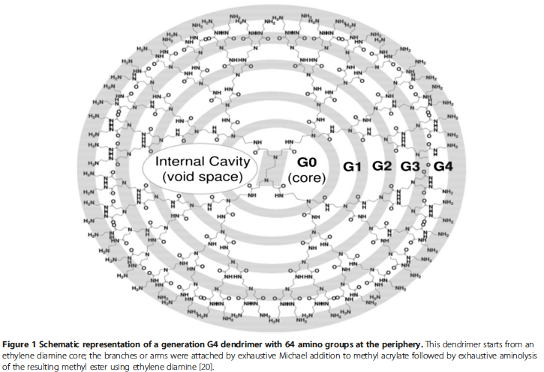
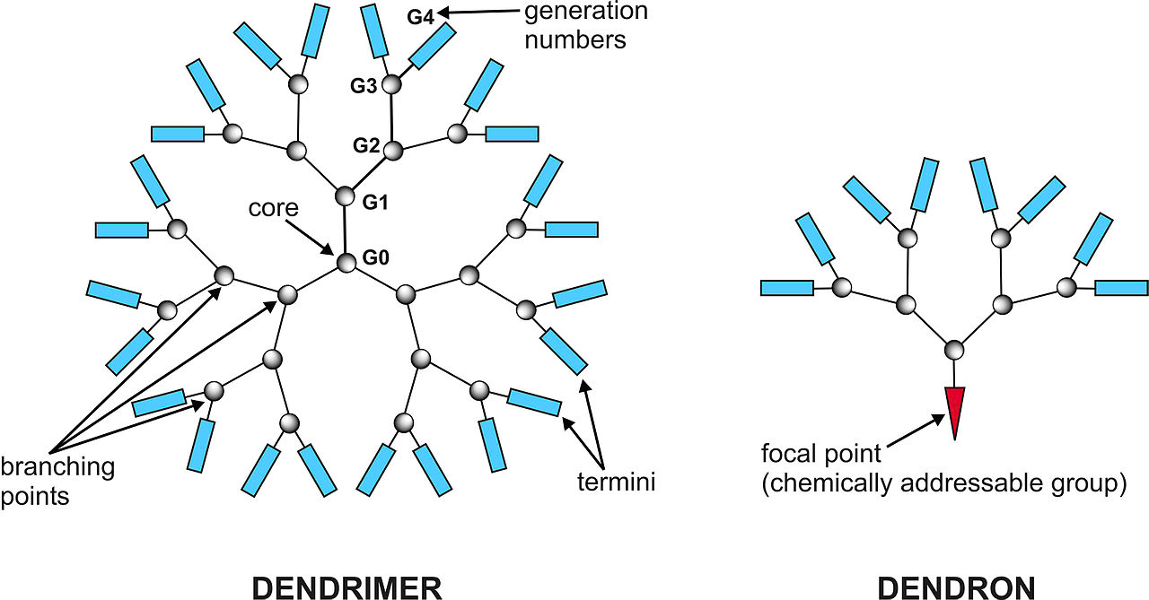
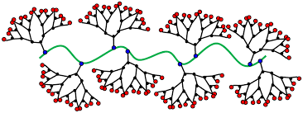
Ταξινόμηση των dendrimers.
Με βάση το μοριακό βάρος:
α. μικρό μοριακό βάρος :
dendrimers & dendrons
β. μεγάλο μοριακό βάρος :
dendronized polymers,
υπερδιακλαδισμένες πολυμερικές βούρτσες.
ii. Χαρακτηρίζονται με βάση τον αριθμό των επαναλαμβανόμενων κύκλων σύνθεσης (generation) τους ως: Gi , όπου i = 0,1,…έως μερικές χιλιάδες.
Καθορίζεται από το ‘’starbust effect’’.

Slide 9
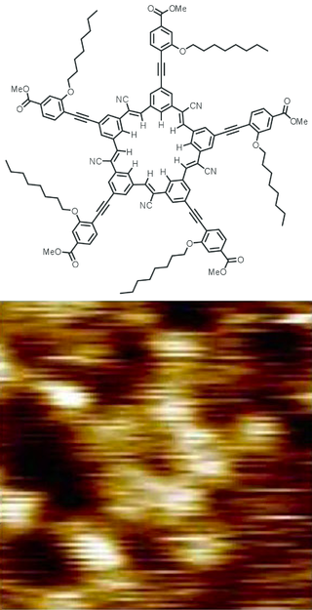
G1"cyanostar" dendrimer
and its STM image.

Slide 10
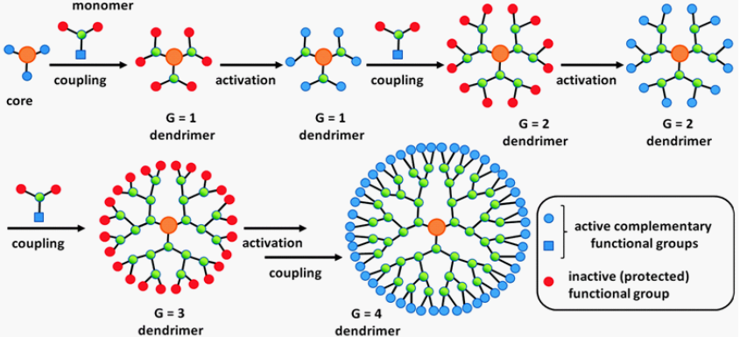
Τρόποι σύνθεσης.
-Υπάρχουν αρκετές μέθοδοι σύνθεσης dendrimers, οι δυο κυριότερες είναι: η convergent και η divergent σύνθεση.
Divergent σύνθεση:
Η εκκίνηση ξεκινάει από τον πολυλειτουργικό πυρήνα προς την περιφέρεια.

Slide 11
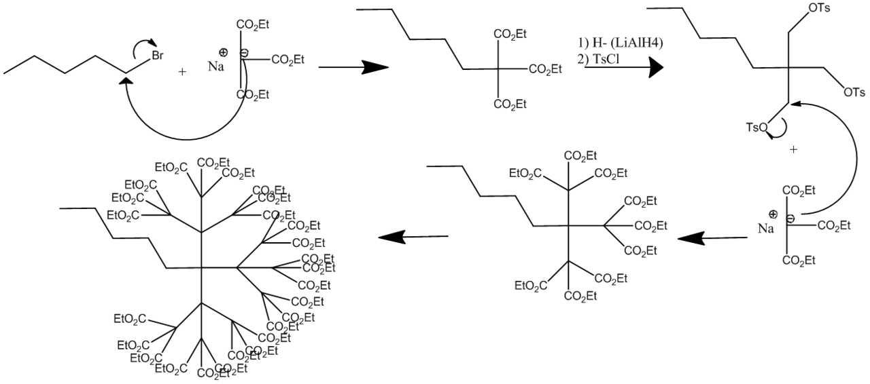
Divergent σύνθεση.
Synthesis to second generation arborol (Newkome synthesis 1985).

Slide 12
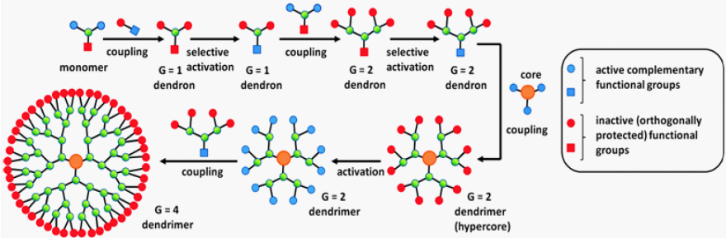
Τρόποι σύνθεσης .
Convergent σύνθεση:
Ξεκινά από την επιφάνεια με προσθήκη ομάδων στο εσωτερικό.

Slide 13
Convergent Vs Divergent method.
+εύκολος καθαρισμός τελικού προϊόντος. +δημιουργία μεγάλων ποσοτήτων
δενδριμερών.
+ελάχιστες δομικές ατέλειες. -πλευρικές & ατελείς αντιδράσεις
-όχι σχηματισμός δενδριμερών υψηλού G. στις τελικές ομάδες.
-περίσσεια αντιδραστηρίων.
-δύσκολος καθαρισμός τελικού
προϊόντος.
Άλλες συνθετικές προσεγγίσεις περιλαμβάνουν συνδυασμό των δύο μεθόδων,
και Click chemistry (Diels-Alder).

Slide 14
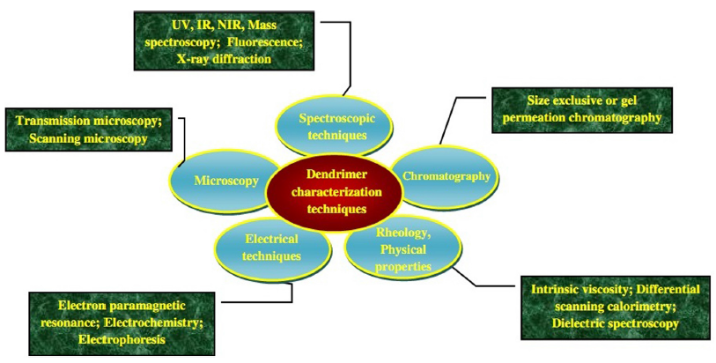
Χαρακτηρισμός.

Slide 15
Ιδιότητες.
Monodispersity,
Νανοσωματίδιο,
Ελεγχόμενο σχήμα & μέγεθος πριν από τη σύνθεση,
Polyvalency (πολυσθενής,πολυλειτουργική δραστική επιφάνεια),
Διαλυτότητα,
Θερμική σταθερότητα,
Χαμηλή κυτταροτοξικότητα,
Host-guest αλληλεπιδράσεις κ.ά

Slide 16
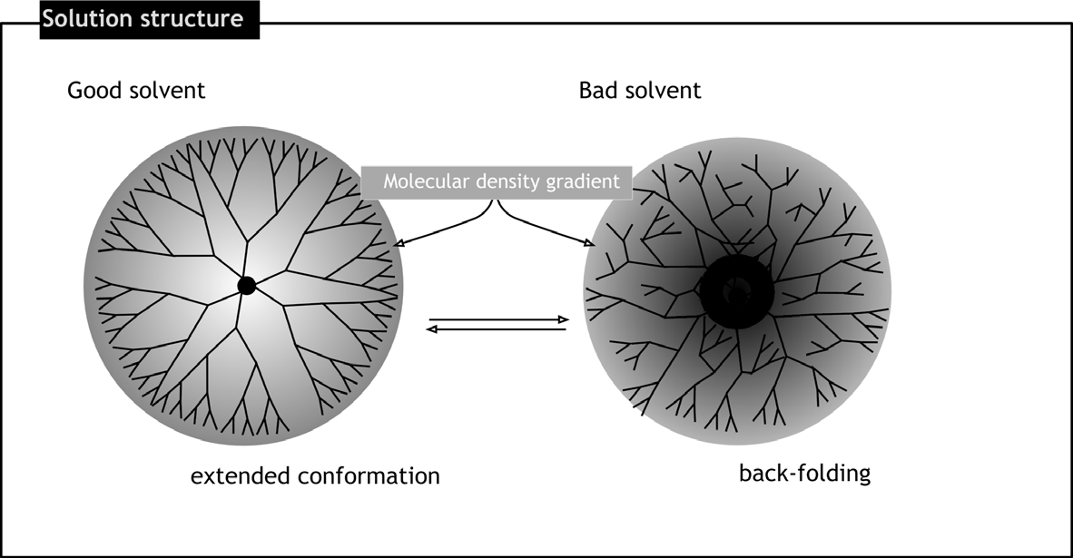
Διαμορφώσεις των dendrimers.
Τα dendrimers όπως και οι πρωτεΐνες υιοθετούν διαμορφώσεις tight-packed ή εκτεταμένες.
Αυτό εξαρτάται από: το pH, την πολικότητα του διαλύτη, την ιονική ισχύ (άλατα) και τη συγκέντρωση.

Slide 17
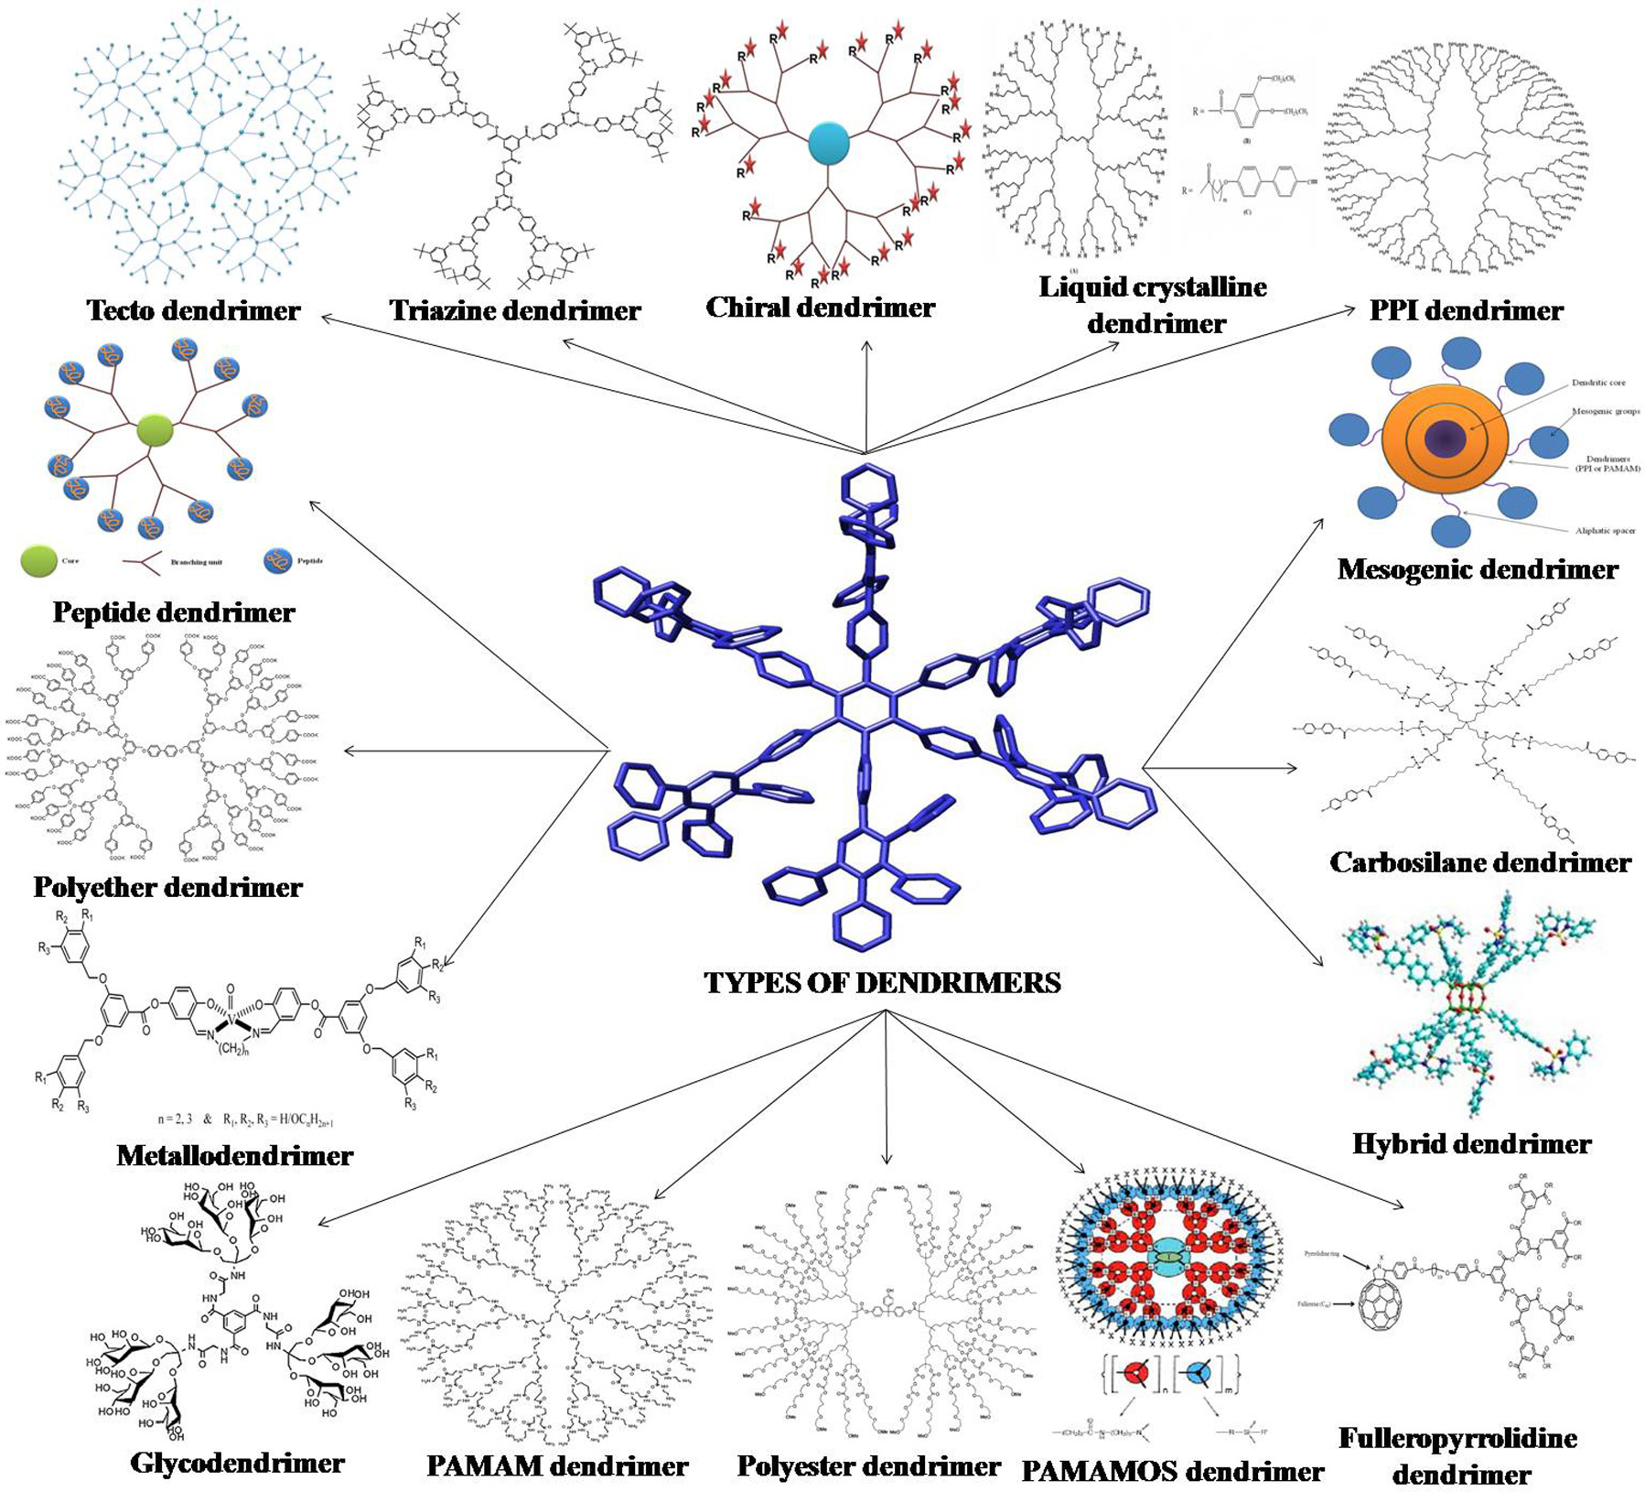

Slide 18
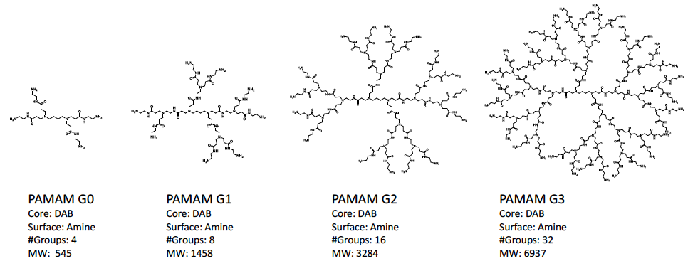
PAMAMs (Poly amidoamines).
-1^{η} σύνθεση το 1985.
-Εμπορικά διαθέσιμο.
-Divergent σύνθεση, ξεκινώντας από core με αμμωνία ή αιθυλενοδιαμίνη.
-Eφαρμογή σε drug delivery και gene delivery.
Fig.1 PAMAM dendrimers with DAB (diaminobutane) cores and primary amine surface groups.

Slide 19
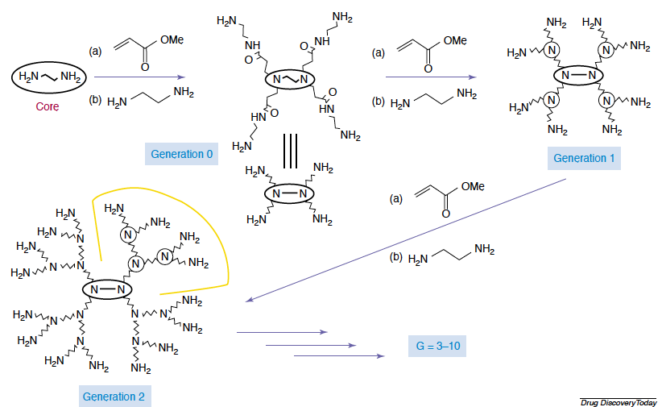
Divergent σύνθεση PAMAM.

Slide 20
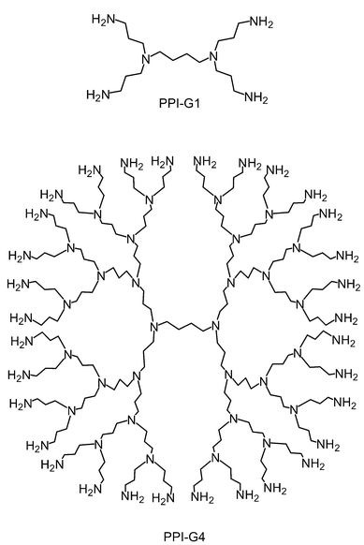
PPI (Poly propylene imine).
-Σκελετός από poly alkylamines, πυρήνας DAB.
-Αποτελείται α’ταγείς αμίνες ως τελικές ομάδες και από γ’ταγείς tris-propylene amines στο εσωτερικό.
-Είναι εμπορικά διαθέσιμο έως G5 γενεά.
-Εφαρμογή σε drug delivery και gene delivery.

Slide 21
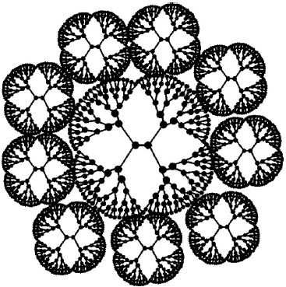
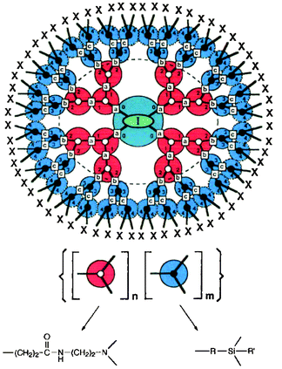
PAMAMOS
(poly (amidoamine-organosilicon).
Tecto dendrimers.
Μοιάζει με μικύλλιο.
Υδρόφιλο εσωτερικό (PAMAM).
Υδρόφοβο εξωτερικό organosilicon.
Πρόδρομο για honeycomb-like networks.
Καταλύτης σε φωτοχημικές αντιδράσεις.
PAMAM core-shell tecto dendrimer.
Core dendrimer περιβαλλόμενο από dendrimers.
Έξυπνη θεραπευτική nanodevice.
Θεραπευτικές εφαρμογές.

Slide 22
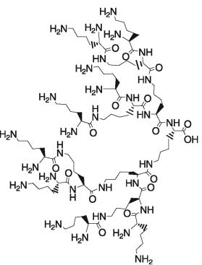
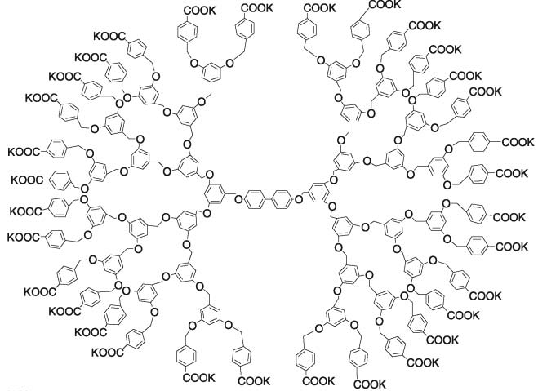
Peptide dendrimers.
Fréchet-type dendrimers.
-Polylysine dendrimer.
-Βιολογικές εφαρμογές.
-Polybenzylether hyperbranched skeleton.
-Convergent σύνθεση.
-Όξινες καρβοξυλικές επιφανειακές ομάδες.
-Αύξηση διαλυτότητας σε πολικούς δ/τες.

Slide 23
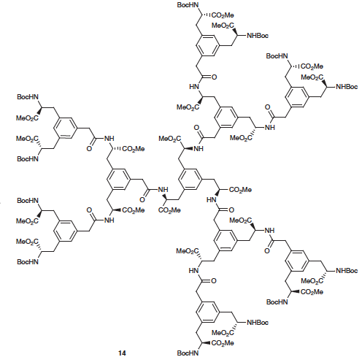
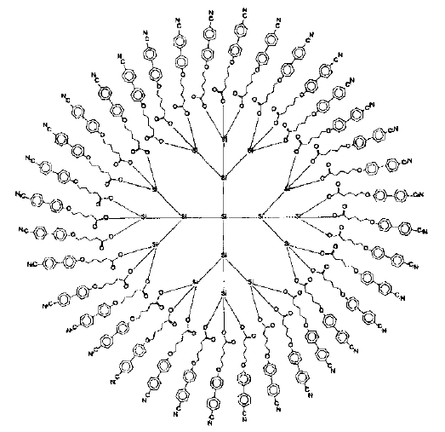
Chiral dendrimers.
Liquid crystalline dendrimers.
Kαταλύτες σε αντιδράσεις ασύμμετρης κατάλυσης.
Αναγνώριση χειρόμορφων μορίων.
Αποτελούνται από mesogenic (liquid crystalline) μονομερή .
π.χ mesogen functionalized carbosilane dendrimers.

Slide 24
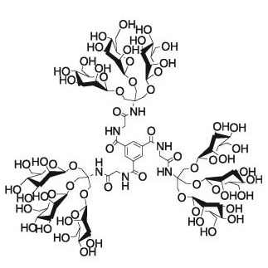
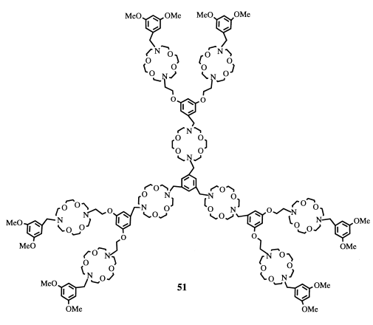
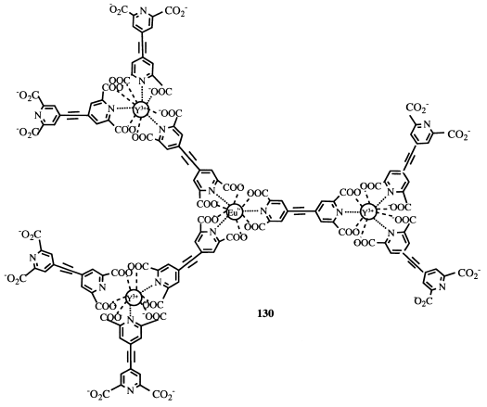
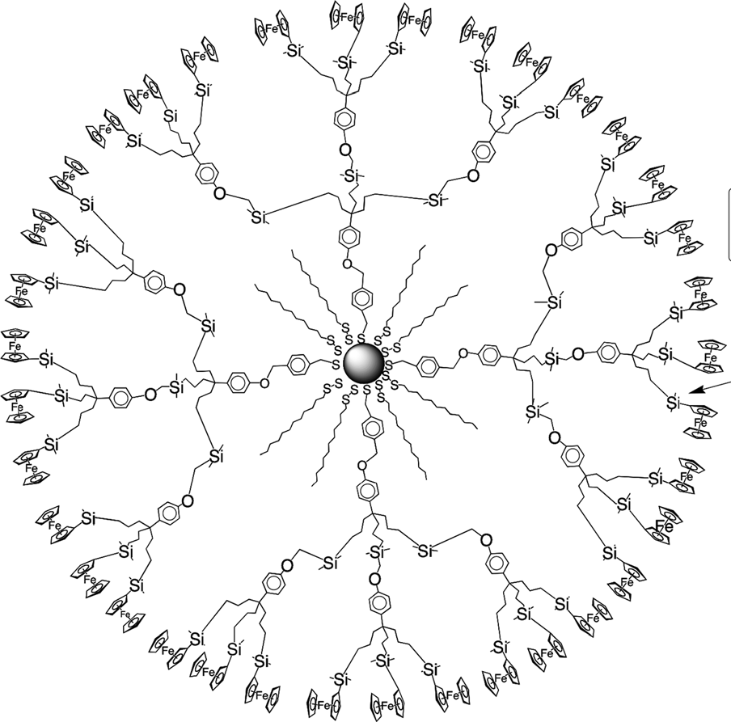
Glycodendrimer.
Diaza-18-crown-6-ether
Dendrimer.
Eu metallodendrimer.
Au nanoparticle-cored ferrocenyl dendrimer.

Slide 25
Εφαρμογές.
Θεραπευτικές εφαρμογές.
-Dendrimer in Photodynamic Therapy (PDT),
-Dendrimers for Boron Neutron Capture Therapy (BNCT),
-Dendrimers in Cardiac testing.
Φαρμακευτικές εφαρμογές (drug delivery).
-Dendrimers in pulmonary drug delivery,
-Dendrimers in transdermal drug delivery,
-Dendrimers in ocular drug delivery,
-Dendrimers in oral drug delivery,
-Dendrimers for controlled release drug delivery,
-Dendrimers in targeted drug delivery,
-Dendrimers as (antibacterial, antivirus) nanodrugs.
Διαγνωστικές εφαρμογές.
-Dendrimers as MRI and X-Ray contrast agents.

Slide 26
Εφαρμογές.
Dendrimers in gene delivery,
Dendrimers as solubility enhancer,
Cellular delivery using Dendrimers carrier,
Dendrimers in Cosmetics,
Dendrimers as a light harvesting antennae (biomimitics),
Dendrimers as molecular probes & sensors,
Dendritic Catalysts / Enzymes,
Βιομηχανικές εφαρμογές και πολλές άλλες!!!

Slide 27
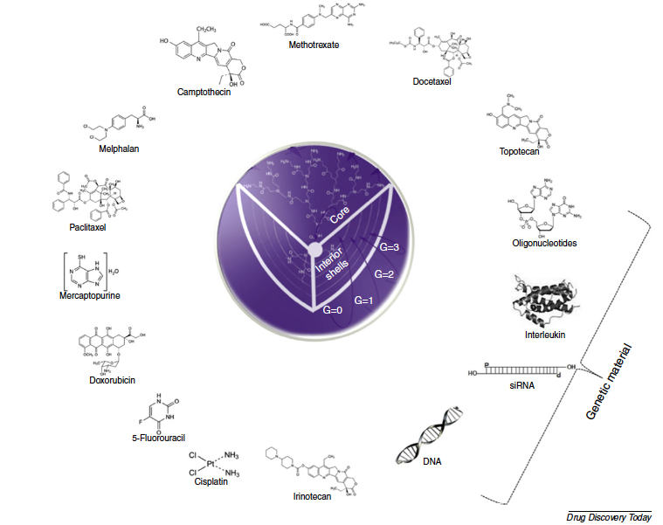
Φαρμακευτικές εφαρμογές.

Slide 28
Γιατί drug-dendrimer conjugates?
Πλεονεκτήματα χρήσης drug-dendrimer conjugates:
-Nanosized (μέγεθος συγκρίσιμο με πρωτεΐνες και DNA).
-Πολλές θέσεις αλληλεπίδρασης (polyvalency surface),
-Φόρτωση μεγάλης ποσότητας φαρμάκου,
-Μεταφορά ελάχιστα διαλυτών & υδρόφοβων φαρμάκων.
Ιδιότητες dendrimer for drug & gene delivery:
-μη τοξικά,
-μη ανοσογόνα,
-να είναι σε θέση να διασχίσουν την κυτταρική μεμβράνη,
-να είναι σε θέση να στοχεύουν συγκεκριμένες δομές,
-να είναι σταθερά μέχρι το στόχο και έπειτα να διασπώνται σε μικρά μη τοξικά κομμάτια και να αποβάλλονται εύκολα .

Slide 29
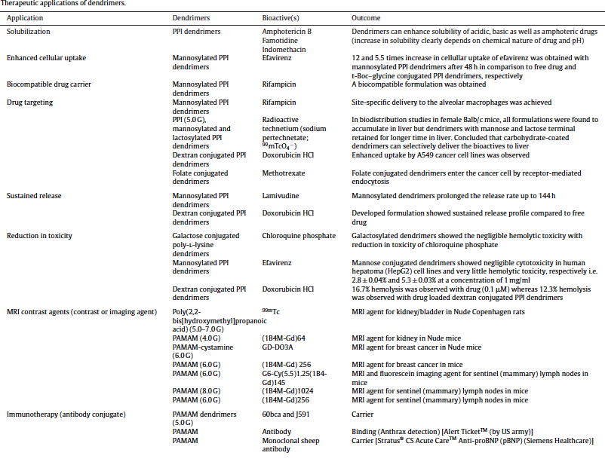
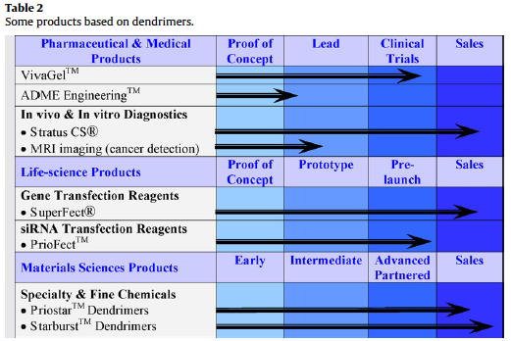

Slide 30
Παράγοντες που λαμβάνονται υπόψη.
Targeting
Sustained
Release
Bioavailability
Toxicity
Loadind
Dedrimer
+
Drug

Slide 31
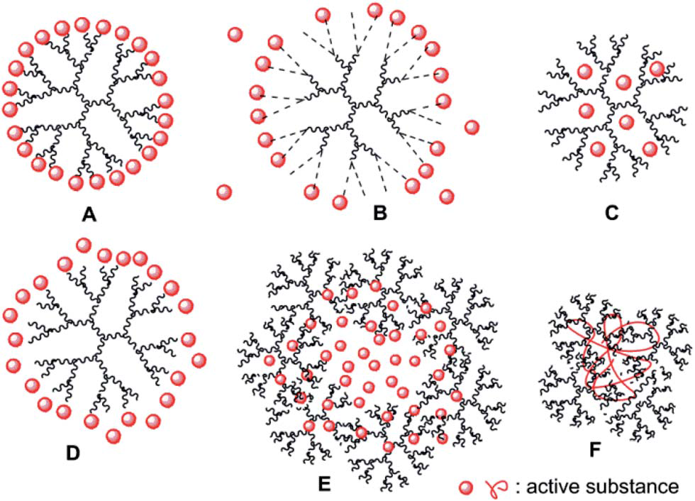
Αλληλεπιδράσεις drug-dendrimer.
Encapsulation,
Ηλεκτροστατικές αλληλεπιδράσεις,
Ομοιοπολικές συζεύξεις.

Slide 32
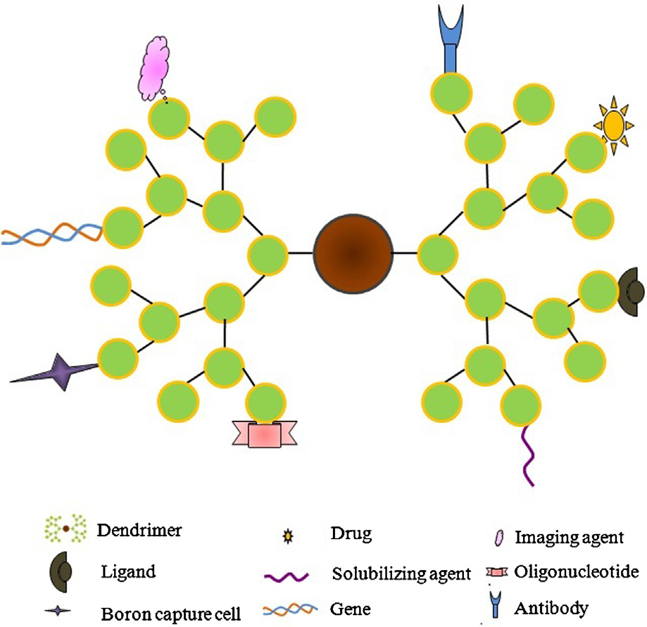
Targeting cells.
Targeting moieties: folic acid, monoclonal antibodies, amino acids, biotin, etc

Slide 33
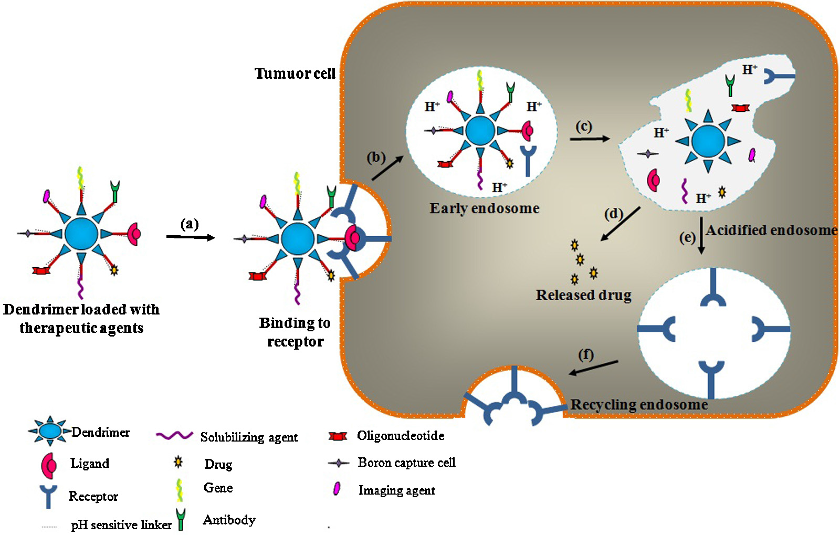
Drug release.
Απελευθέρωση drug :
α) ανάλογα με το περιβάλλον/ένζυμα (διάσπαση ασταθών δεσμών) ή
β) ανάλογα με pH, θερμοκρασία , φως.
-Εκτός από τις terminal groups, μπορεί να γίνει αποσυναρμολόγηση της πλήρους δομής του dendrimers.

Slide 34
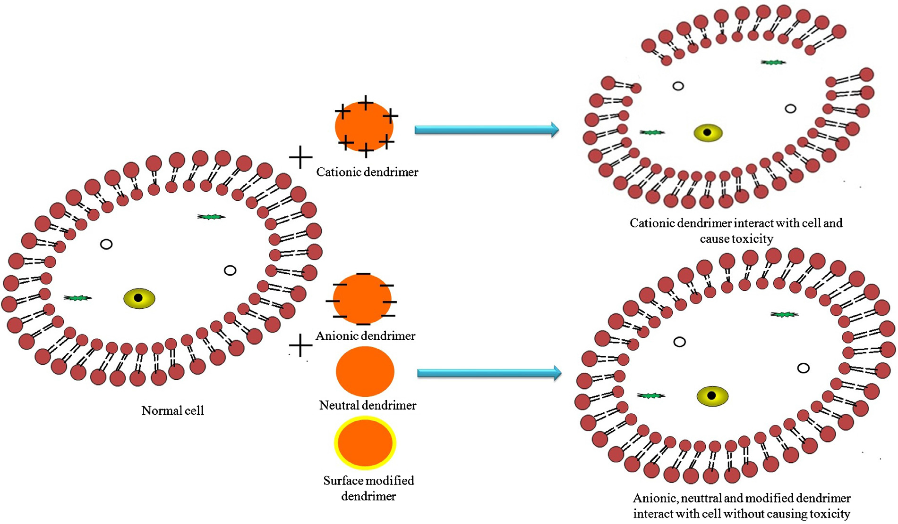
Το πρόβλημα της τοξικότητας.
Λύση: Η τροποποίηση/κάλυψη των τερματικών ομάδων των dendrimers.

Slide 35
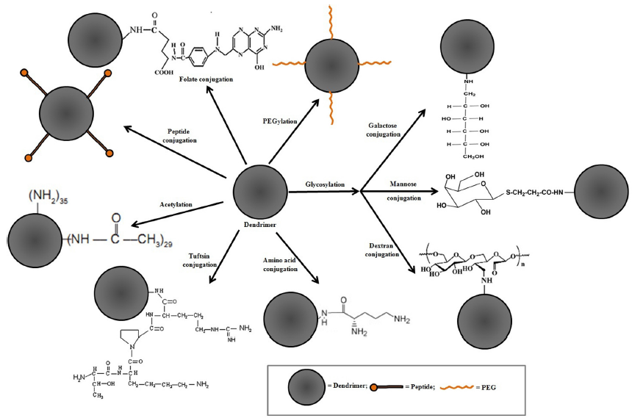
Τροποποίηση τελικών ομάδων.

Slide 36
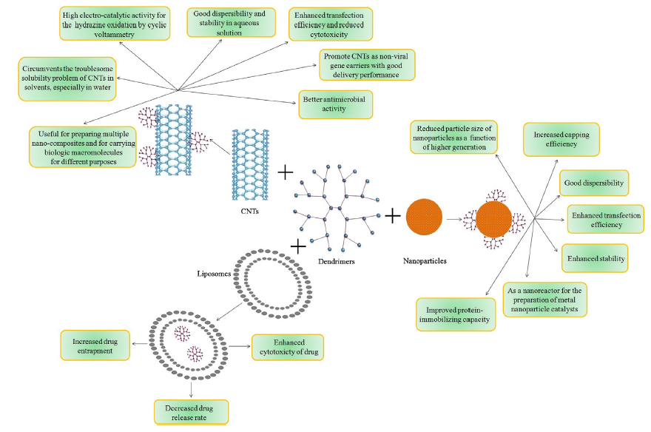

Slide 37
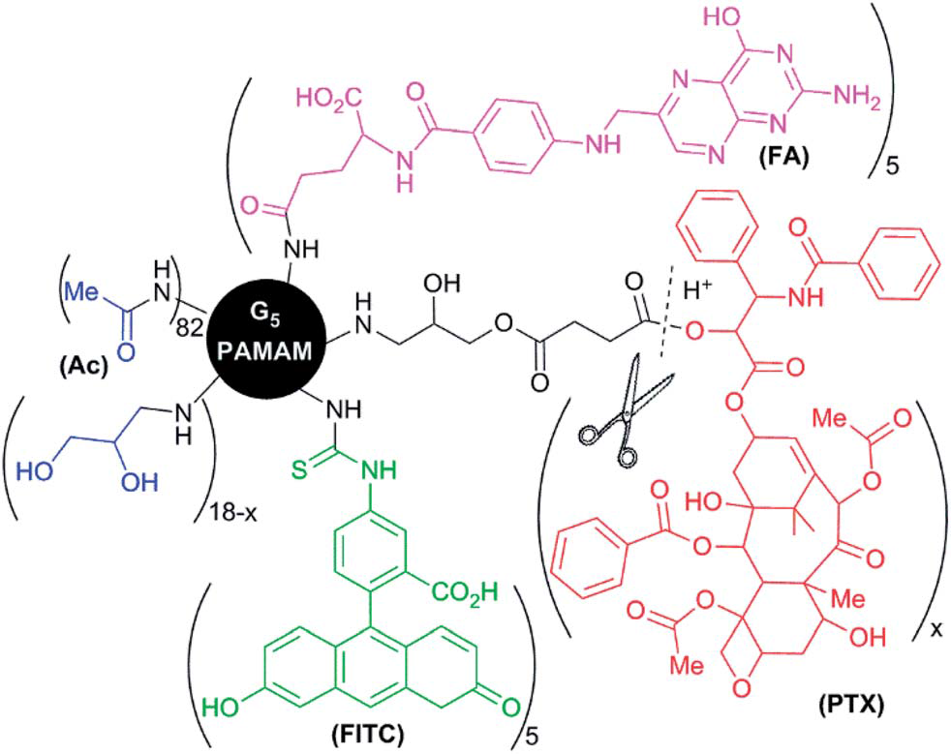
Anticancer drugs.
-PAMAM και PPI dendrimers με άμινο τερματικές ομάδες.
-Μικροπεριβάλλον όγκου όξινο.
-Υποδοχείς φολικού οξέος υπερεκφράζονται
σε καρκινικά κύτταρα.
G5 PAMAM dendrimer with a cleavable drug (PTX), a targeting function (FA), an imaging unit (fluorescein), alcohols (OH) and acetates (Ac).

Slide 38
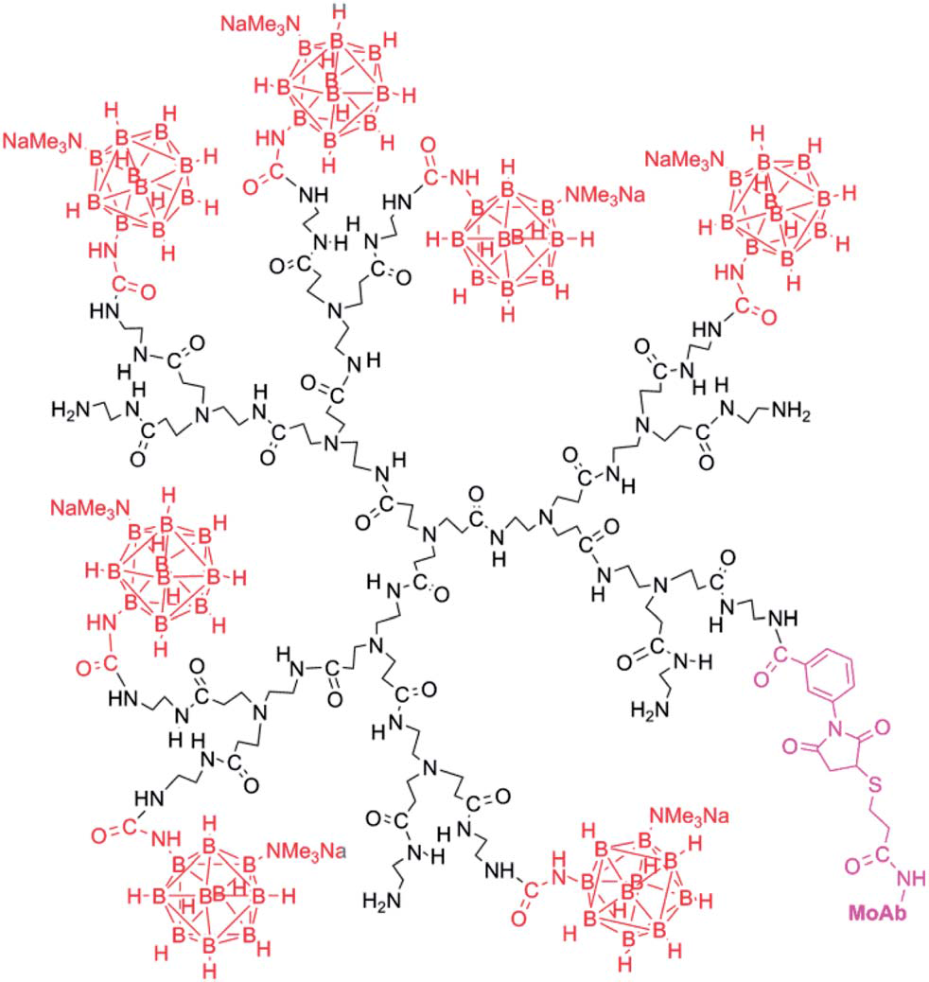
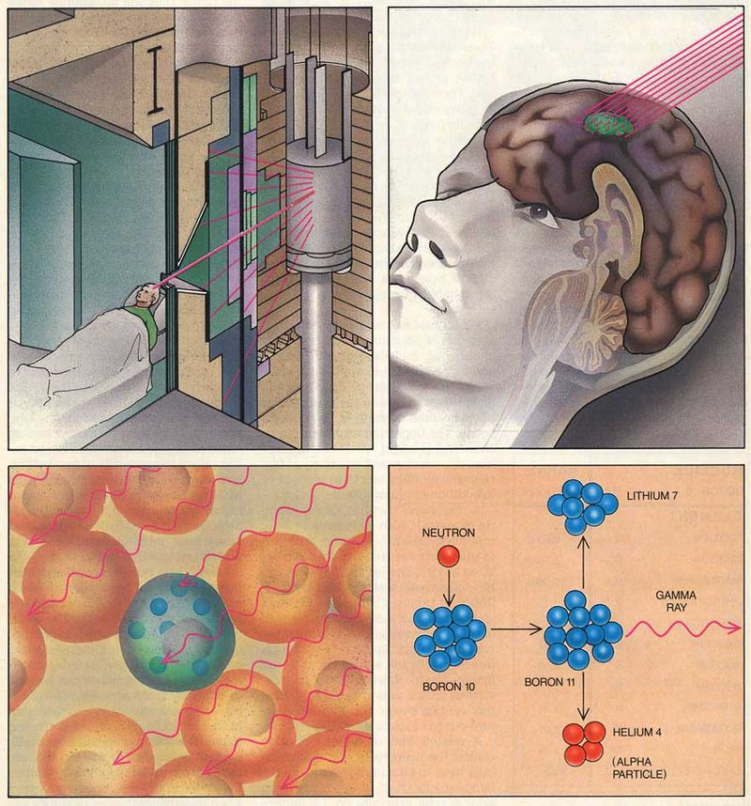
BNCT (Boron Neutron Capture Therapy).
-Εφαρμόζεται κυρίως για την αντιμετώπιση κακοηθών όγκων του εγκεφάλου.
-Βασίζεται σε πυρηνική αντίδραση κατά την οποία βόριο-10 ακτινοβολείται με χαμηλή ενέργεια ή θερμικά νετρόνια, αποδίδοντας ακτινοβολία που καταστρέφει τον όγκο.
-Χρήση G2 και G4 PAMAM τροποποιημένα με isocyanato polyhedral boranes και MoAb (targeting moiety).

Slide 39
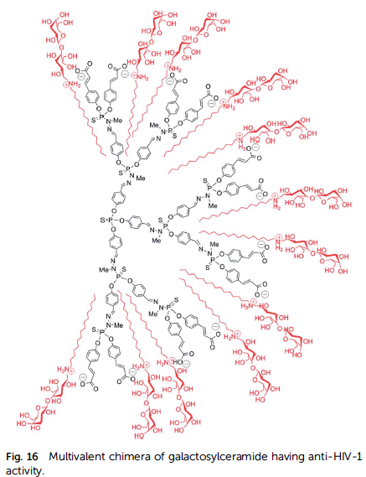
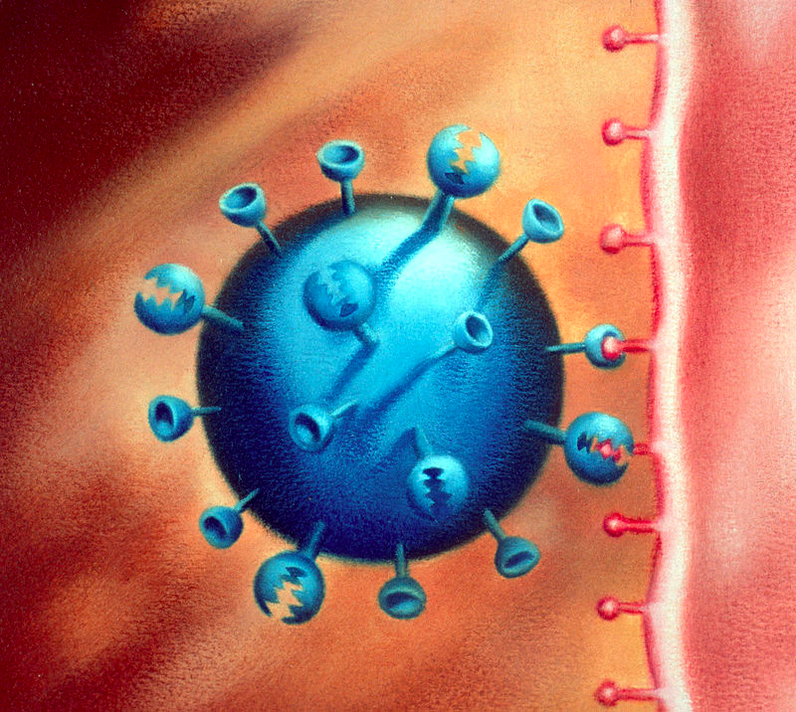
Antivirus drugs.
-HIV-virus & influenza viruses.
-Ο ιός της γρίπης προσδένεται μέσω της αιμοσυγκολλητίνης του στην κυτταρική μεμβράνη (υποδοχείς με σιαλικό οξύ).
-Προσβάλλει κύτταρα στην ανώτερη αναπνευστική οδό ή ερυθροκύτταρα με αποτέλεσμα τη συγκόλλησή τους.
-Poly lysine dendrons με a-thiosialosides αναστέλλουν την αιμοσυγκολλητίνη.

Slide 40
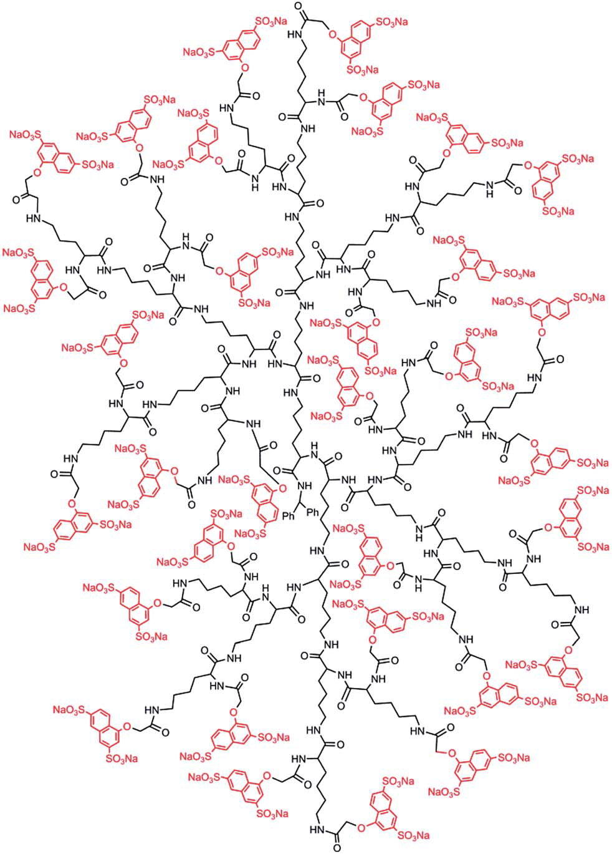
Antibacterial drugs.
To VivaGel βρίσκεται στη φάση κλινικών δοκιμών για την πρόληψη βακτηριακής κολπίτιδας και ΣΜΝ.
Ενεργό συστατικό : G-4 Lysine dendrimer με τελική ομάδα ομοιοπολικά συνδεδεμένο 2-[(3,6-disulfo-1-naphthalenyl)-oxy] acetic acid disodium salt.

Slide 41
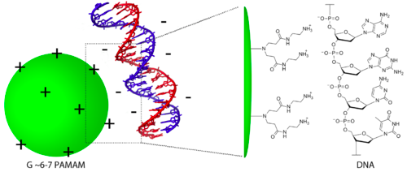
Gene delivery (γονιδιακή θεραπεία).
Μη ιικός φορέας για απελευθέρωση γονιδίων (DNA ή RNA).
Μεταφορά με ενδοκύτωση
Στόχος : κυτταρόπλασμα, πυρήνας, ή άλλα οργανίδια.
Κατιονικά dendrimers (PAMAM), peptide dendrimers, γλυκοζυλιωμένα dendrimers (receptors), α-cyclodextrine-dendrimer conjugates, PPI dendrimers.
αποτελεσματική μεταφορά γονιδίων, μη κυτταροτοξική .

Slide 42
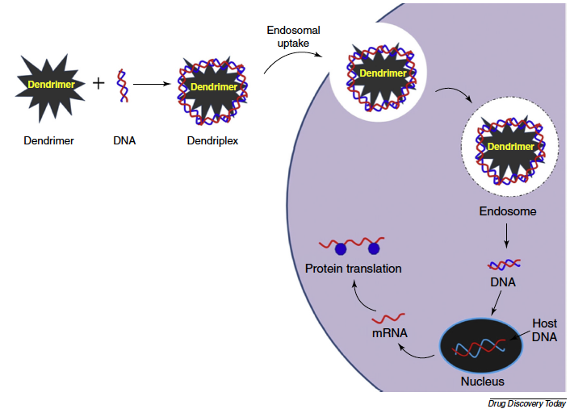
Gene delivery.

Slide 43

Sensors.
H⁺, μετάλλων.
Τερματικές ομάδες.
συναρμογή Co²⁺ με
εσωτερικές αμίνες.
Μείωση φθορισμού παρουσία Co²⁺.

Slide 44


Light harvesting-antennae.
Φυσικά φωτοσυνθετικά συστημάτα: απορρόφηση φωτός από χρωμοφόρα-κεραίες και μεταφορά του στο κέντρο της αντίδρασης.
Τοποθέτηση light-harvesting χρωμοφόρων στον πυρήνα και στα κλαδιά των dendrimers (mimics of bacterial light harvesting complexes).

Slide 45


Metal-centred dendrimers modelling electron-transfer metalloproteins.
Didier Astruc, Nature Chemistry, Vol 4, April 2012, 255-265

Slide 46


PPA dendrimer modified with 4-bromo-1,8-naphthalimide.
Μ: Cu(II) and Zn(II).
In vitro αντιβακτηριακή δράση.
Porphyrin core and peripheral cholic acid units (TPPh (Zn) Tetra-CA).
D. Staneva et al. ,Tetrahedron 71 (2015), 1080-1087.
E. Aguilar-Ortíz et al., Dyes and Pigments, 132 (2016), 110-120.

Slide 47

Σύνοψη.
Τα δενδριμερή (dendrimers) είναι highly branched, σφαιρικά, συνθετικά πολυμερή με πολλές ιδιότητες που τους επιτρέπουν τη χρήση τους σε ειδικές εφαρμογές.
Η ‘’ομορφιά’’ τους έγκειται στη μη εκτενή γνώση για αυτά (1^{η} σύνθεση το 1978).
Αποτελούν σημαντικό πεδίο έρευνας με πολλές υποσχόμενες μελλοντικές εφαρμογές.

Slide 48

References.
E. Aguilar-Ortíz et al., Dyes and Pigments, 132 (2016) 110-120.
Prashant Kesharwani and Arun K. Iyer, Drug Discovery Today, Volume 20, Number 5, May 2015.
D. Staneva et al. Tetrahedron 71, (2015), 1080-1087.
Didier Astruc, Nature Chemistry, Vol 4, April 2012, 255-265.
Didier Astruc, New J. Chem., 2011, 35, 764-772.
Elizabeth R. Gillies and Jean M.J.Fréchet , DDT, Volume 10, Number 1 , January 2005.
Vashist, J Nanomed Nanotechnol , 2013, 4:5.
P. Kesharwani et al., Progress in Polymer Science, 39, 2014, 268-314.
B.K. Nanjwade et al., European Journal of Pharmaceutical Sciences, 38, (2009) 185-196.
B. Klajnert and M. Bryszewska, Acta Biochimica Polonica, Vol. 48 No. 1/2001, 199-208.
Tripathy and Das , Journal of Applied Pharmaceutical Science, Vol. 3 (09), 2013, 142-149.
SINGH et al., Orient. J. Chem., Vol. 30 (3), 2014, 911-922.
Abbasi et al., Nanoscale Research Letters, 2014, 9,247.
U. Boas, J. B. Christensen and P. M. H. Heegaard, J. Mater. Chem., 2006, 16, 3785-3798.
Roseita Esfand and Donald A. Tomalia, DDT, Vol. 6, No. 8, April 2001.
Mishra et al, Journal of Drug Delivery & Therapeutics, 2011, 1(2), 70-74.
Andreas Ritzén and Torbjörn Frejd, Chem. Commun., 1999, 207-208.
Anne-Marie Caminade and C´edric-Olivier Turrinab, J. Mater. Chem. B, 2014, 2, 4055-4066.
W.-D. Jang et al., Progress in Polymer Science, 34, (2009), 1-23.
Macromolecular Chem Phys, 2010, 211, 1417-1425.

Slide 49
References.
K. Inoue / Prog. Polym. Sci. 25 (2000) 453-571.
https://en.wikipedia.org/wiki/Dendrimer
https://en.wikipedia.org/wiki/Neutron_capture_therapy_of_cancer
https://en.wikipedia.org/wiki/Poly%28amidoamine%29
http://www.pharmatutor.org/articles/dendrimers-novel-drug-delivery-overview?page=2
http://www.starpharma.com/technology/how_are_dendrimers_made_
http://bme240.eng.uci.edu/students/09s/crapier/DENDRIMER%20PG%201.html
http://www.chem.osakafu-u.ac.jp/ohka/kojima_lab/e_kojima_research2.html
http://bme240.eng.uci.edu/students/06s/katherjl/
http://www.ism.u-bordeaux1.fr/spip.php?article428&lang=fr
http://www.usc.es/ciqus/gl/grupos-inv/nanobiomol
http://www.nano.med.umich.edu/Platforms/Dendrimers-Introduction.html
http://www.hindawi.com/journals/jna/2012/740982/fig3/

Slide 50

Ευχαριστώ πολύ για την προσοχή σας!!

